Slide 1
LA GESTION
DU CYCLE DE PROJET

Slide 2
La Matrice du Cadre Logique
SESSION 1-5
Janvier 2014
Notes:
Rappeler où nous en sommes dans le cadre de cette formation où tous les modules sont complémentaires.
Dans les 2 premières sessions, nous avons abordé les étapes du cycle du projet: préparation, mise en œuvre et évaluation.
Dans la 3ème session, nous avons abordé le cadre logique, outil intimement lié à l’ensemble des étapes du cycle du projet. Nous avons alors analysé la préparation du cadre logique et son importance en tant qu’outil de planification, de suivi et d’évaluation du projet, en insistant sur l’analyse de 3 point essentiels pour la réussite d’un projet :
Les acteurs
Les problèmes et objectifs
La stratégie.
Enfin, au cours de cette session nous allons voir enfin à quoi ressemble ce fameux cadre logique, en participant, pas à pas, à sa construction.

Slide 3
Programme
    Les objectifs du cadre logique
    Grandes caractéristiques du cadre logique
    La logique d’intervention
    La construction de la chaîne des résultats:
      Les objectifs
      Les résultats
      La chaîne des résultats
    Mise en situation: le cadre logique du PAPS ESRS
    Bilan et conclusions
Notes:
Passer en revue les différents chapitres qui seront abordés au cours de cette session et montrer leur enchaînement et complémentarité:
Les objectifs du cadre logique: déjà en partie abordé, en tant qu’outil de planification/suivi et évaluation;
Les grandes caractéristiques formelles et de contenu de cet outil pour répondre à ses objectifs;
La logique d’intervention, qui est la nature, le principe de base du cadre logique et qu’il faudra maîtrisé pour utiliser l’outil correctement;
La construction de la chaîne de résultats, càd la formalisation de la logique de l’intervention au niveau des objectifs et résultats.
Soulignons qu’une partie de cette construction a déjà été abordée indirectement avec les arbres à problèmes et arbres à objectifs, où les procès de cause à effet et de moyens pour arriver à des fins sont à la base de cette logique et de l’articulation de la chaîne des résultats.

Slide 4
    Les objectifs du cadre logique
Où allez-vous?
Comment allez-vous y arriver?
Qu'est-ce qui va vous dire que vous y êtes arrivé?
Le modèle logique est la feuille de route de votre programme
Notes:
Souligner que le Cadre logique, est une matrice de planification qui va permettre de définir ces divers éléments d’un projet et les visualiser de façon très efficace
Ceci facilite une compréhension partagée du projet.
Il est fréquent, au sein d’organisations complexes, que différents experts attribuent des sens différents à des termes similaires.
Par exemple, les termes « objectif », « résultat » ou « indicateur » peuvent être compris ou utilisés avec des sens différents alors que chacun a raison. L’absence d’une convention logique et terminologique contribue à cette situation.
Ce cadre logique sera un outil à la fois de planification, de suivi de la mise en œuvre et une référence dans le cadre des monitoring et des évaluations.
C’est une feuille de route dans le cheminement de toutes les étapes du cycle de projet.
Globalement, il est l’outil qui garantira la bonne exécution et la qualité du projet.

Slide 5
    Les objectifs du cadre logique
Concevoir des interventions plus fortes - l'utiliser pour évaluer les différentes options
Un outil utile pour le suivi- pour gérer les résultats obtenus
Un outil de communication et de responsabilité - pour démontrer ce que le projet a permis d'accomplir et se mettre d'accord avec les partenaires
Évaluation et revues - montrer si les projets / programmes ont atteint leurs objectifs
Notes:
Passer en revue les objectifs du cadre logique sur base de sa nature d’outil, de feuille de route: passer en revue les 3 points inscrits dans cette dia:
Préparer les interventions, les projets et en déterminer les orientations: début de cycle (la préparation) pour en garantir et en mesurer la qualité
Suivre la mise en œuvre des activités pour atteindre des résultats, au cours de l’étape de mise en œuvre du cycle. Souligner que cet aussi un outil de communication: langage partagé, comme souligné dans la dia précédente.
Evaluer: mesurer et analyser l’atteinte des résultats et objectifs et la qualité, en fin de cycle de projet.

Slide 6
    Les objectifs du cadre logique
Le cadre logique est une norme internationale de planification
Passation des marchés
Notes:
Avant d’expliquer comment nous passons de l’Arbre à objectifs au Cadre logique, il est nécessaire d’expliquer la signification de cette matrice de planification baptisée Cadre logique
Le Cadre logique est une matrice de planification largement utilisée dans les programmes avalisés par la Commission européenne et d’autres organisations internationales
Il est très utile pour définir les divers éléments d’un projet et les visualiser de façon très efficace
Ceci facilite une compréhension partagée du projet.
Il est fréquent, au sein d’organisations complexes, que différents experts attribuent des sens différents à des termes similaires.
Par exemple, les termes « objectif », « résultat » ou « indicateur » peuvent être compris ou utilisés avec des sens différents alors que chacun a raison.
L’absence d’une convention logique et terminologique contribue à cette situation

Slide 7
    Définition du cadre logique
Le cadre logique est utilisé tout au long du cycle du projet.
Il est proposé durant l’identification et amélioré durant la formulation, la mise en œuvre et l’évaluation.
Il est l’outil de référence pour élaborer d’autres outils comme le budget détaillé, la répartition des responsabilités, le calendrier d’exécution et le plan de suivi-évaluation et de monitoring.
  Il est également la référence pour le « rapportage » lors de toutes les étapes du cycle de la prestation (programmation, rapports intérimaires et annuels, financier, de monitoring, d’évaluation…).
Passation des marchés
Notes:
C’est une dia de rappel des objectifs, de la nature et des grandes caractéristiques du cadre logique en vue de répéter une dernière fois ce qu’est cet outil et quelle est son utilisation dans le projet.
Lire les 4 points et les commenter en rappelant qu’on les a déjà vu et abordé précédemment:
Liens très étroit entre le cycle du projet et le cadre logique: à chaque étape, il est utilisé pour guider le projet au sein du cycle
Préparer au moment de la préparation du projet: il est carrément un élément fondateur de la préparation du projet, et continue à être utilisé et amélioré, dans son utilisation tout au long du cycle.
Il est un outil de programmation/planification des moyens financiers, humains, du temps. Il est aussi à la base du suivi des activités, du monitoring des résultats et de l’évaluation de l’atteinte des objectifs
Il est un outil important dans l’élaboration des rapports et des programmes annuels tout au long du cycle: lire les différents types de rapports qui existent et les resituer dans le cycle:
Programmation: phase de préparation et affiner annuellement dans la phase de mise en œuvre
Rapports intérimaires (tous les 6 mois) et annuels durant la mise en œuvre
Rapports financiers (annuel et clôture de projet)
Monitoring et évaluation: fera l’objet du second cycle de cette formation

Slide 8
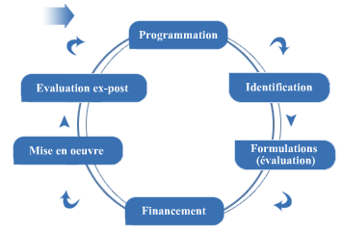
    Caractéristiques du cadre logique
Cadre logique = Matrice de planification du projet
Logique d’intervention :
Objectifs généraux
But du projet
Résultats
Activités
Indicateurs Objectivement Vérifiables
Sources de vérification
Hypothèses
Passation des marchés
Notes:
Dans cette leçon, nous allons examiner la matrice du Cadre logique, l’un des outils les plus importants de la GCP pour la planification des projets
A la fin de cette leçon, vous serez en mesure de :
Comprendre comment établir la Logique d’intervention d’un projet ;
Identifier les quatre niveaux de la Logique d’intervention ;
Identifier les Indicateurs Objectivement Vérifiables, les Sources de vérification des indicateurs et les hypothèses externes en utilisant le Cadre logique
Nous avons listé là les éléments constitutifs du cadre logique qui seront préparés et utilisés tout au long des étapes du cycle de projet. Ne pas encore détaillé ce que signifie ces termes, juste les citer pour qu’ils rentrent progressivement dans l’oreille des participants.

Slide 9
    Modèle logique simple
Activités
Résultats
Moyens
Cette représentation montre la relation logique entre: Les ressources utilisées pour un programme.
  Les ressources à mobiliser dans le cadre d'un programme.
  Les activités à entreprendre dans le cadre du programme.
  Les changements et les bénéfices qui en résultent.
Décrit la séquence des événements qui doivent apporter des bénéfices ou des changements au fil du temps. Il décrit la chaîne de raisonnement, qui relie les investissements aux résultats.
Un modèle logique est un modèle de systèmes qui montre la connexion d'éléments interdépendants qui composent un ensemble.
Passation des marchés
Notes:
Comme déjà évoqué, la cadre logique, est un modèle logique basé sur une logique simple et mécanique de causes à effets et de moyens pour arriver à des fins: rappeler que l’on a déjà utilisé cette logique lors de la construction des arbres à problèmes et à objectifs.
Moyens: ils peuvent être humains, financiers, matériels, intellectuels, le temps, etc..
On « investit », on met à disposition des moyens qui permettront de faire, de mettre en œuvre, de dérouler des :
Activités: en général c’est l’aspect le plus emblématiques d’un projet: on « fait » des activités, on est « responsable » d’activités qui rappelons le, n’existent que parce que l’on a fourni les « moyens » de leur mise en œuvre.
Résultats: les activités ne sont pas mises en œuvre comme une fin en soit mais en vue d’arriver, d’atteindre des résultats qui permettront de résoudre le problème identifier, c’est-à-dire d’atteindre les objectifs que l’on s’est assigné dès la phase de préparation du projet. Ces résultats entraînent des changements (de comportement, de structures, de stratégie, de manière de faire ou de penser) qui permettent de résoudre durablement les problèmes identifiés et donc d’atteindre les objectifs fixés.
Insister sur les changements qui sont au cœur des projets: c’est pour cela qu’il y aura tout un cycle de formation consacré aux changements
Finir pas les aspects liés aux interconnexions: c’est un outil qui permet d’appréhender les dynamiques de processus assez complexes.

Slide 10
    Matrice du cadre logique
Description du projet
Indicateurs vérifiables
Sources de vérification
Hypothèses
& risques
Impact/ (Objectif general)
1
9
10
8
10
Passation des marchés
Objectif spécifique
2
11
12
7
12
3
13
14
6
Résultat
4
5
Activités
(optionnel)
Notes:
ENFIN! Voilà cette fameuse matrice du cadre logique! Elle se dévoile mais reste mystérieuse;
Simplement passer en revue les différents éléments et termes qui la compose en commençant par les termes de l’ordonnée puis de l’abscisse.
Montrer que la plupart des termes sont familiers et ont déjà été abordés précédemment MAIS attention à se mettre d’accord sur des définitions communes pour une bonne utilisation du cadre.
Parler des objectifs (ou impact dans la nouvelle terminologie UE), des résultats et des activités, qui rappelons-le, ne font pas partie intégrante du cadre logique.
Expliquer que l’on va passer en revue la construction du cadre, étape par étape, en commençant par construire la logique du projet, puis les indicateurs et enfin les risques et hypothèses. Ce sera l’objet de toutes les prochaines sessions de cette formation.

Slide 11
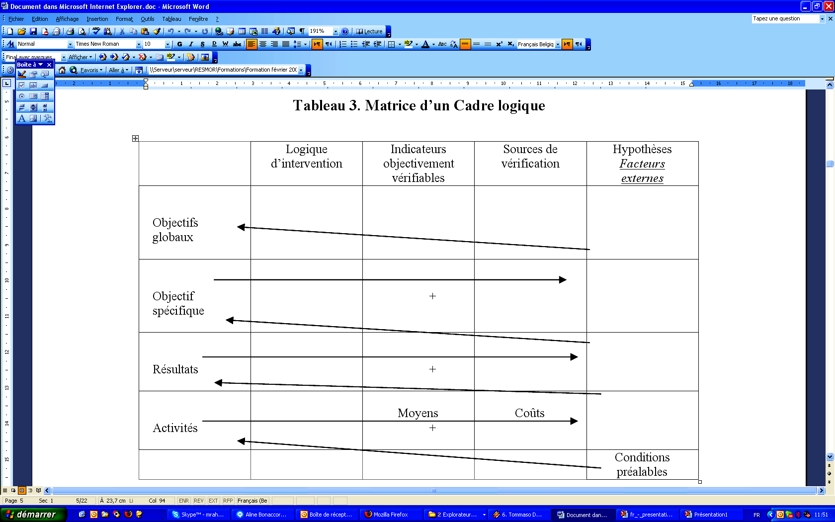
Logique d’intervention
Le Cadre logique est un enchaînement de conditionnalités
qui se lit en zigzag ascendant en partant du coin inférieur droit
Notes:
Avant d’examiner le Cadre logique dans son format standard et complet, il nous faut expliquer le sens de son élément le plus important : la logique d’intervention
La logique d’intervention est organisée en quatre niveaux, reliés par une relation verticale de cause à effet, de bas en haut
Selon la logique, les activités amènent des résultats, les résultats mènent à la réalisation du but du projet et le but du projet contribue à la réalisation des objectifs généraux
Enchaînements de conditionnalités qui se lisent en zigzag de bas en droite vers le haut à gauche.
La dia suivante donne une lecture de cette enchaînement: passer d’une dia à l’autre faire comprendre cette logique essentielle.
Si les conditions préalables sont réunies, les activités peuvent donc être entamées.
Si les activités sont effectuées et à condition que les hypothèses soient justes, les résultats doivent donc être atteints.
Si les résultats sont atteints et à condition que les hypothèses à ce niveau soient justes, l’objectif spécifique doit donc être atteint.
Si l’objectif spécifique est atteint et à condition que les hypothèses à ce niveau soient justes, la prestation a contribuée aux objectifs globaux

Slide 12
    La logique d’intervention
Si les conditions préalables sont réunies, les activités peuvent donc être entamées.
Si les activités sont effectuées et à condition que les hypothèses soient justes, les résultats doivent donc être atteints.
Si les résultats sont atteints et à condition que les hypothèses à ce niveau soient justes, l’objectif spécifique doit donc être atteint.
  Si l’objectif spécifique est atteint et à condition que les hypothèses à ce niveau soient justes, la prestation a contribuée aux objectifs globaux
Notes:
Ceci est la commentaire de lecture de l’enchaînement logique de la dia précédente. Il faut lire ceci en montrant la dia précédente, puis la relire seule, pour faire rentrer la notion.
Revenir ensuite à la dia précédente et demander à l’assistance de répéter la logique d’enchaînement et de lecture. Revenir une dernière fois sur cette dia.
Il faut que la notion soit bien acquise pour la suite de la formation et pour comprendre la construction et l’utilisation du cadre logique

Slide 13
Logique d’intervention
Objectif général
Lié au objectif plus large auquel le projet va contribuer
Objectif spécifique
Le flux durable des bénéfices pour le groupe ciblé par le projet
Résultat
Biens et services tangible, delivrés par le projet
Ce que le projet fait en vue d'obtenir des résultats (programme de travail, tâches)
Activités
Notes:
Le modèle logique à la base du cadre et les enchaînements logiques permettent de construire la logique d’intervention du projet, qui consiste en une description dynamique du projet. Revenir à la dia de la matrice du cadre logique et montrer qu’on aborde la 1ère colonne de la matrice, celle intitulée « description du projet ».
Passer en revue les quatre cases de la logique d’intervention qui décrit le projet.
Avant de commencer, demander si on lit de bas en haut ou de haut en bas? Question importante pour voir si la logique de l’intervention a été comprise; il faut bien sûr lire de bas en haut!!
Passer en revue les définitions données, en rappelant qu’en dessous des activités il y a d’abord les moyens à mobiliser pour mettre en œuvre une activités
Moyens: financiers, humains, matériel, temps…
Activités: mobilisation de moyens pour FAIRE quelque chose qui a du sens, càd pour obtenir ou atteindre des résultats
Résultats: C’est ce à quoi abouti une activité: quelque chose de réelle, qui a un impact car on a lis en œuvre des activités pour y arriver! Essentiels dans une logique projet de contextualiser les activités que l’on fait et de se rendre compte des résultats que ces activités amènent: logique du changement.
Objectifs spécifiques: objectifs propres au projet que l’on obtient en atteignant les résultats escomptés.
Objectif général (ou impact): Objectif plus large, lié aux politique sou stratégies nationales en la matière. Le projet y contribue mais ne peut pas l’atteindre seul. C’est l’impact sociétal global et diffus des interventions

Slide 14
Objectifs généraux et but du projet
Notes:
On repasse en revue les objectifs et leur gradation pour être sûr que les différences entre spécifique et général sont comprises. On met en évidence le côté humain: les objectifs sont là pour des bénéficiaires.
Les Objectifs généraux sont des avantages socio-économiques à long terme pour la société en général (pas seulement pour les bénéficiaires du projet)
Ils ne sont pas réalisés exclusivement par le biais du projet, mais sont réalisés grâce à l’effort collectif d’autres projets ou programmes
Les Objectifs généraux concernent des aspects socio-économiques et le projet unique peut dès lors prévoir de nombreux Objectifs généraux, qu’il contribue à réaliser
Il est important de noter que le projet n’est pas responsable de la réalisation des Objectifs généraux
Le But du projet, également appelé objectif spécifique, identifie les avantages tangibles que les bénéficiaires peuvent obtenir par le biais des services du projet
Le but du projet décrit les aspects ou conditions de vie des bénéficiaires qui peuvent être améliorés par le recours aux services du projet
En général, le projet ne doit établir qu’un objectif spécifique
Contrairement aux Objectifs généraux, le projet est directement responsable de la réalisation du But du projet
Les bénéficiaires d’un projet sont les personnes dont les problèmes sont traités par le projet, et non le personnel des organisations engagées dans la réalisation du projet

Slide 15
Résultats et activités
Notes:
Après les objectifs, on revient sur les définitions et caractéristiques des résultats et des activités
Les résultats ont trait aux services que les bénéficiaires ou d’autres acteurs peuvent obtenir après l’exécution des activités du projet
Ils révèlent ce que les bénéficiaires seront capables de faire, connaître ou être, en raison des activités du projet
Les résultats ne sont pas les nouvelles infrastructures créées, mais les services proposés au sein de ces infrastructures
Les activités sont les actions exécutées par le projet afin de fournir aux bénéficiaires ou aux autres acteurs les services dont ils ont besoin
Le but du projet est réalisé après la fin du projet
Tout à la fin du projet, ce que nous pouvons voir sont les résultats qui sont ce que les bénéficiaires sont capables de faire, être ou connaître en raison des activités du projet

Slide 16
La chaîne des résultats
La représentation linéaire de la logique d’intervention pour montrer comment un projet déclenchera différents niveaux de changement, des activités aux impacts.
Activités
Résultats
Objectifs spécifiques
Impact
Objectif général
Ressources financières, humaines et physiques allouées aux activités de programme
Utilisation des ressources pour générer des produits et des services
Produits et services obtenus
Qui bénéficiera / utilisera des services
Changement à long terme et généralisé
Moyens
Le changement de comportement
Résultats!
Notes:
Plutôt que de lire et représenter l’enchaînement de la logique d’intervention de manière verticale, de bas en haut, on peut aussi la lire horizontalement, de gauche à droite, ce qui met l’accent plus sur la dynamique de l’impact au lieu de la logique.
Permet de mieux appréhender ce qui amène à des changements.
« Des moyens (lire les exemples de moyens), aboutissent à des activités (mobilisation et utilisations des moyens/ressources), qui amènent des résultats (lire ce qu’est un résultat).
A leur tour, ces résultats permettent d’atteindre des objectifs spécifiques au projet (lire le type d’objectifs spécifiques) qui contribueront à l’atteinte d’un objectif général, un changement à long terme généralisé. »
EXERCICE RAPIDE: Faire réagir les participants, si possible, en imaginant l’une ou l’autre chaînes de résultats liés à leurs activités. (5 à 10 min max) En un seul groupe.
Conclusion: l’important ce n’est pas de mener des activités mais d’atteindre des résultats, qui sont au cœur de ce dispositif dynamique: UNE GESTION AXEE SUR LES RESULTATS

Slide 17
Exemple de chaîne des résultats
Activités
Résultats
Objectifs spécifiques
Impact
Objectif général
Apport financier &
Achat de manuels
Manuels délivrés
Augmentation de l'achèvement et de la qualité des études
Augmentation de l‘emploi des jeunes diplômes
Moyens
Mobilisation RH (experts, cadres nationaux)
Organisation de formations
Enseignants formés
Résultats!
Notes:
Ceci est une illustration de l’exercice: on met en illustration certains exemples de moyens, d’activités, de résultats et d’objectifs. Faire commenter par les participants.
Montrer que les moyens et activités sont dynamiques (des verbes) alors que les résultats et objectifs sont acquis: des passifs, des actions faites et ayant aboutis à quelque chose.

Slide 18
Activités
Ne se trouvent pas dans l'arbre des objectifs et optionnel dans le cadre logique
Formulées comme actions, non pas comme un statut
Uniquement les activités liées au projet
Numérotées selon les résultats auxquels elles contribuent
Notes:
On revient sur les activités et on rappelle que si elles sont importantes, si elles sont au cœur des préoccupations des participants à la formation qui sont ou seront en charge de les réaliser, elles ne sont cependant pas au cœur de la logique.
Une activité n’est importante que si elle contribue à atteindre un résultat. Faire pour faire n’a aucun intérêt. Il faut une finalité à l’action, symbolisée par le résultat.
Passer en revue les 4 phrases qui caractérisent une activité:
Pas dans le cadre logique (ou en option) car c’est le résultat obtenu qui compte
A présenter sous forme d’un verbe, d’une action et pas de son résultat
Les activités doivent être celles liées au projet, à l’atteinte des résultats et pas les activités habituelles, de fonctionnement. C’est pour cela que l’on a l’impression (réelle!) qu’un projet est une surcharge par rapport au travail « normal »! En effet toutes les activités sont différentes, en plus de celles faites de manière ordinaire.
Les activités sont listées, par ordre chronologique de leur intervention ou par ordre hiérarchique d’importance, sous le résultat auquel elles contribuent. Attention à la complexité: une même activité peut contribuer à l’atteinte de plusieurs résultats.

Slide 19
La Matrice du Cadre Logique
EXERCICE 1-5
EXERCICE: La Matrice du Cadre Logique
Notes:
Rappel des éléments déjà abordés dans les autres séquences: COMPLEMENTARITES DES SEQUENCES.
Dans les 2 premières séquences, nous avons abordé les étapes du cycle du projet: i) préparation, ii) mise en œuvre et iii) évaluation.
Dans la 3ème séquence, nous avons abordé le cadre logique, outil utilisé dans l’ensemble des étapes du cycle du projet.
Nous avons analysé la préparation du cadre logique et son importance en tant qu’outil de planification, de suivi et d’évaluation du projet, en insistant sur l’analyse de 3 points essentiels pour la réussite d’un projet :
Les acteurs
Les problèmes et objectifs
La stratégie.
SEQUENCE ACTUELLE: construction progressive de la matrice du cadre logique.

Slide 20
    Matrice du cadre logique: rappel
Description du projet
Indicateurs vérifiables
Sources de vérification
Hypothèses
& risques
Impact/ (Objectif général)
1
9
10
8
10
Passation des marchés
2
11
12
7
Objectif spécifique
12
3
13
14
6
Résultats
4
5
Activités
(optionnel)
Notes:
MODELE DE MATRICE DU CADRE LOGIQUE.
Passer en revue les différents éléments et termes qui la composent en commençant par les termes de l’ordonnée puis de l’abscisse.
Attention à se mettre d’accord sur des définitions communes pour une bonne utilisation du cadre.
Aborder les objectifs (ou impact dans la nouvelle terminologie UE), et les résultats et ensuite les activités, en rappelant que celles-ci ne font pas partie intégrante du cadre logique.
Il s’agit de passer en revue la construction du cadre, étape par étape, en commençant par construire la logique du projet, dans une 1ère étape, puis les risques en deuxième lieu et, enfin, Indicateurs. Cette construction en 3 étapes sera abordée dans les différents exercices de cette formation.

Slide 21
La logique « en cascade »
Cadre logique du PAPS ESRS
A réaliser dans le stage
Objectifs Généraux
Cadre logique du résultat
Cadre logique des projets pilotes
Objectifs spécifiques
Objectifs Généraux
Résultats
Objectifs spécifiques
Objectifs Généraux
Activités
Résultats
Objectifs spécifiques
Activités
Résultats
Voir Devis programme de croisière
Voir DPC & marché MS1
Activités
Notes:
La logique d’intervention du cadre logique peut être complexifiée pour répondre aux besoins des programmes sectoriels qui comportent généralement de nombreux objectifs et résultats et font intervenir une multitude d’acteur.
Le cas du PAPS est exemplaire de cette complexité pour laquelle le cadre logique en cascade est adapté.
Le cadre logique du PAPS comprend ainsi 3 NIVEAUX, interconnectés en cascade:
Le cadre logique du PROGRAMME: (tel qu’on le retrouve dans le Devis Programme de Croisière)
Le cadre logique de chaque résultat (Devis Programme de Croisière et MS1)
Les cadres logiques des projets pilotes au sein de chaque résultat (non encore élaborés)
Les stagiaires des formations sont en général des responsables de projets pilotes ou bien travaillent dans des projets pilotes
Dans la construction de la logique d’intervention, l’objectif spécifique de chaque projet pilote consiste à atteindre un des résultats du programme. Tous les éléments du cadre logique s’emboîtent de cette manière pour former la cascade. Par exemple, un projet pilote en matière d’assurance qualité dispose de son propre objectif qui se rapporte en fait au résultat 1 du PAPS.
Cette logique de la cascade peut être dupliquée sur plusieurs niveaux pour appréhender au mieux la logique de projets et programmes complexes.
Ne pas trop expliquer cette logique qui devient très compliqué par rapport au niveau de connaissance des participants. Juste pour information.

Slide 22
1ère PARTIE DE L’EXERCICE « CADRE LOGIQUE »
CONSIGNE.
A partir des fiches qui sont à votre disposition, veuillez reconstituer la logique d’intervention du PAPS ESRS en prenant en compte les niveaux suivants:
Objectifs généraux du PAPS
Objectifs spécifiques du PAPS
Les 7 résultats du PAPS
Les activités du résultat x, réparties en sous-tâches.
Notes:
Partager les stagiaires en deux groupes. Mettre à disposition du ruban adhésif,
Distribuer les fiches reprenant les OG, OS, R et activités du R en demandant de les classer en vue de reconstruire l’arbre logique du programme. Faire coller les fiches au mur selon la logique de l’intervention. 15 MINUTES.
Correction de chacun des arbres logique:
Demander à chaque groupe de faire une lecture commentée de leur cadre qui met en évidence la logique de l’intervention et la chaîne des résultats.
Prendre son temps et faire participer la salle en posant des questions, en recréant la logique du projet. Donner le corrigé exposé sur les 3 dias suivantes de ce diaporama.
En conclusion: passer en revue les résultats et objectifs du programme PAPS pour en présenter la logique. Situer les différents niveaux (activités, résultats, objectifs spécifiques et généraux) et essayer de mettre en évidence la logique de l’intervention et la chaîne des résultats.

Slide 23
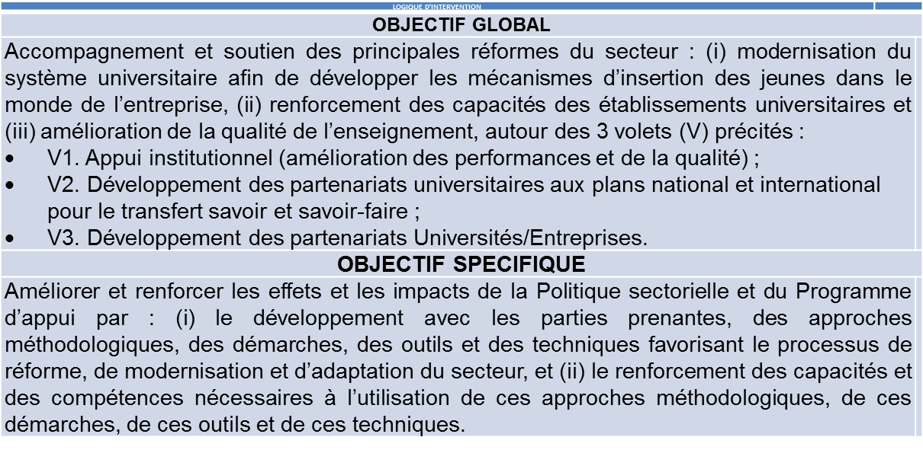
Mise en situation: la logique d’intervention du PAPS ESRS
Notes:
CORRIGE AU NIVEAU DES OBJECTIFS DU PAPS.
Finir en montrant que dans une session précédente, pour appréhender les activités au niveau de l’étape de mise en œuvre du cycle de projet, on avait présenter une cartographie descriptive du programme, par résultats et marchés. Montrer qu’il s’agit ici aussi d’une description du même projet, mais abordée sous l’angle de sa logique d’intervention.

Slide 24
Mise en situation: la logique d’intervention du PAPS ESRS
LOGIQUE D'INTERVENTION
RESULTATS
Résultats techniques : R1. Le plan d’appui structurel, institutionnel et qualitatif de l’ES est élaboré ; R2. L’appui vers la mise en œuvre d’un système d’information intégré et axé sur les objectifs est effectué ; R3. Les capacités des ressources humaines sont renforcées; R4. L’Ecole Doctorale est renforcée et la participation des chercheurs aux programmes R&D européens est appuyée ; R5. L’offre de formation de l’ES est diversifiée et de nouvelles filières porteuses sont développées-passage LMD consolidé R6. Le rapprochement Universités/Entreprises et l’adéquation formation/emploi sont renforcés ; RPT. Dispositif ouvert de formation, d’apprentissage et de valorisation et de transfert de la recherche scientifique et du développement technologique est opérationnel (plateformes technologiques) ; Résultat transversal couvrant les R4-R5-R6. Résultats transversaux : RT1. Le dispositif de management du Programme (DS1) est en place ; RT2. Le dispositif d’accompagnement du changement (DS2) est en place ; RT3. Le dispositif permanent de mise en œuvre de la stratégie de communication et de visibilité (DSCOM) est opérationnel
Notes:
CORRIGE AU NIVEAU DES 6 RESULTATS DU PAPS

Slide 25
Mise en situation: la logique d’intervention du PAPS ESRS
L’exemple du Résultat3
LOGIQUE D'INTERVENTION
RESULTAT 3: APPUI AU RENFORCEMENT DES CAPACITÉS DES ENSEIGNANTS ET DES GESTIONNAIRES DU SYSTÈME (R3)
ACTIVITÉ R3.1 : Etat des lieux et diagnostic des contextes « pratiques pédagogiques et TICE » et « gestion des ressources humaines et management universitaire » Renforcement de capacités des enseignants universitaires ACTIVITÉ R3.2 : Appui au développement d’un référentiel « pratiques pédagogiques innovantes et développement des TICE » ACTIVITÉ R3.3 : Appui au développement et au renforcement de Centres de ressources pédagogiques et de développement des TICE ACTIVITÉ R3.4 : Renforcement des capacités des enseignants dans le domaine des pratiques pédagogiques innovantes et des TICE
Notes:
CORRIGE DES ACTIVITES DU RESULTAT 3.

Slide 26
Mise en situation: la logique d’intervention du PAPS ESRS
LOGIQUE D'INTERVENTION
RESULTAT 3: APPUI AU RENFORCEMENT DES CAPACITÉS DES ENSEIGNANTS ET DES GESTIONNAIRES DU SYSTÈME (R3)
Renforcement de capacités des gestionnaires universitaires ACTIVITÉ R3.5 : Appui au développement d’un référentiel en « gestion universitaire » ACTIVITÉ R3.6 : Appui au développement d’un dispositif de ressources et d’expertise en gestion universitaire ACTIVITÉ R3.7 : Renforcement des capacités des gestionnaires universitaires en gestion prévisionnelle des ressources humaines et des compétences (GPRHC) ACTIVITÉ R3.8 : Renforcement des capacités en ingénierie de la formation ACTIVITÉ R3.9 : Renforcement des capacités en management universitaire
Notes:
CORRIGE DES ACTIVITES DU RESULTAT 3 (suite)

Slide 27
Mise en situation: la logique d’intervention du PAPS ESRS
LOGIQUE D'INTERVENTION
RESULTAT 3: APPUI AU RENFORCEMENT DES CAPACITÉS DES ENSEIGNANTS ET DES GESTIONNAIRES DU SYSTÈME (R3)
Axe transversal ACTIVITÉ R3.10 : Conception et mise en œuvre des dispositifs de capitalisation, de transfert et de généralisation des résultats obtenus ACTIVITÉ R3.11 : Accompagnement technique des activités liées au R3 (maîtrise d’ouvrage déléguée)
Notes:
CORRIGE DES ACTIVITES DU RESULTAT 3 (fin)

Slide 28
2ème PARTIE DE L’EXERCICE: LA LOGIQUE D’INTERVENTION DES PROJETS PILOTE DU RESULTAT 3
Sur la base du projet pilote vous concernant, veuillez:
Identifier le résultat et l’activité(s) du cadre logique du PAPS auxquels se rattache votre projet pilote
Construire la logique d’intervention de votre projet pilote:
    Objectifs de votre projet pilote
  Résultats à atteindre de votre projet pilote
  Les grandes activités à mettre en œuvre
Etablir la connexion (flèche) entre votre projet pilote et les résultat – activité(s) auxquels il se réfère.
Notes:
EXERCICE:
Etablir autant de groupes qu’il y a de projets pilotes de ce résultat.
Il s’agit de faire un exercice de construction de la logique d’intervention des projets pilote.
Chaque groupe prend un projet pilote en exemple et construit un petit cadre logique.
Lire la consigne pour être sûr d’avoir bien compris l’exercice. Rappeler que l’on est dans la cadre d’un dispositif en cascade.
Le groupe identifie d’abord son projet pilote, issu du résultat objet du module.
D’abord identifier au sein du cadre logique du programme à quel résultat on se rattache. Sur cette base, en partant décrire les activités, amenant à quels résultats, pour quel objectif.
Conclusion par une restitution en public.
Revenir à la théorie et au cadre logique du projet lors de la restitution.
Ne corriger que s’il y a des erreurs flagrantes ou une incompréhension de la logique.
Sinon, dire que c’est bien, quelle que soit la qualité réelle de l’exercice.

Slide 29
LES PROJETS PILOTE DU RESULTAT 3
SITES PILOTES R3 | VILLES | Résultats complémentaires
Université des Sciences et Technologies H.B | Alger | R5 & R6
Ecole Nationale Supérieure d’Hydraulique | Blida | R5
Université BadjiMokhtar | Annaba | R2, R4, R5 & R6
Pôle Universitaire (UC1, UC2, UC3) | Constantine | R1, R2, R5 & R6
Ecole Nationale Polytechnique d’Oran | Oran | R1
Université Abdelhamid Ibn Badis | Mostaganem | R2

Slide 30
Merci pour votre attention
Atelier Matrice Cadre Logique GCP
Janvier 2014

